Slide 1
キャリアデザインⅠ：第９回～自分づくり①～
アドラー心理学の前提となる考え方
①「人は変われる/人は誰でも幸せになれる」
② 行動目標と心理目標について
○行動面の目標→（・自立すること ・社会と調和して暮らせるということ）
○行動を支える心理面の目標→（・わたしには能力があるという意識 ・人々はわたしの仲間であるという意識）
ワーク①
■先週の課題である「自分の長所１００個」をペアになって伝え合ってみよう
■長所を伝え合っての感想を書いてみよう：
考えてみよう①～人と人との関係について考えてみよう～
①パーソナリティの違いを認める
→
→
②対人関係を円滑に進めるために
→対人関係を競争として捉えない（競争しなければ仲間になる）
→対人関係を権力争いとして捉えない
ワーク②：現在持っている価値観を探る～あなたが大事にしているモノは何！？
下記「人が大切にする14の価値観」の中からあなたが大事にしているモノにチェックしてください。
※チェックした項目の中から上位５つに優先順位をつけて、その理由も書いてください。
□能力の活用 □達成 □美的追求 □愛他性 □自律
□創造性 □経済的報酬 □ライフスタイル □具体的活動
□社会的評価 □危険性 □社会的交流性 □多様性 □環境
１．
２．
３．
ワーク③：なぜその価値観を持つようになったのか？自分史を書いて思い出してみよう ※喜怒哀楽、達成、挫折、印象に残っている記憶など思いつくままに書き込んでみよう。
0歳 2 4 6 8 10 12 14 16 18 20 22
小学校 中学校 高校

Slide 2
ワーク④：ワーク③で書いた自分史を見て思い出してみよう
a:「自分が一番輝いていた（と思う）瞬間とその理由」
b:「自分が一番輝いていなかった（と思う）瞬間とその理由」
！a:の「輝いていた瞬間」についてペアで話し合って、話し合った感想を書いておこう
考えてみよう②～社会と自分との調和ついて考えてみよう～
※ライフスタイルとは？→個人としての生き方のスタイル、性質
なお、アドラーは
「 」「 」と述べている
○ライフスタイルの構成要素 ・自己概念→自分の現況についての信念「私は○○である」
・世界像→世界の現状についての信念「○○○はｘｘｘである」 ※○○には自分の周囲から広く社会的なワードが入る。ｘｘｘには自分が思うこと（自分の世界観で見えていること）が入る
・自己理想→自己、世界の理想についての信念「○○○は私に対して（私にとって）ｘｘｘｘであってほしい」
ワーク⑤：自分のライフスタイルを書き出してみよう
 | 自己 | 世界
現在 | 自己概念 私は～である | 世界像 ○○はｘｘｘｘである
理想 | 自己理想 私は～であるべき ○○○はｘｘｘｘであるべき、あってほしい

Slide 3
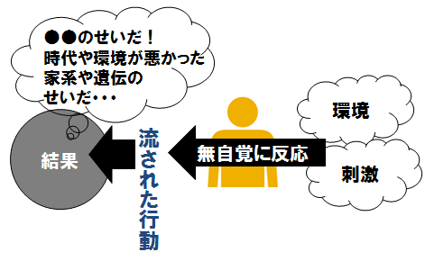
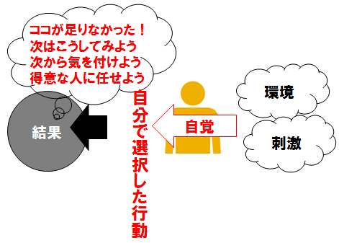
考えてみよう③～「自己受容」ついて考えてみよう～
※自己受容とは？
→「ありのままの自分を、いいも悪いもなく、そのまま認めて受け入れること」です。別の言い方をすれば「不完全な自分を等身大で受け入れること」
「あなたはあなたのままでいい。しかしいつまでもこのままのあなたでいいではない。」
考えてみよう④～原因論から目的論へ～
※原因論とは？
→過去の原因が現在に支配的な影響を及ぼしている。 過去の経験、環境、文化により人は形成される。
※目的論とは？
→未来の目標、目的が現在を規定する（「人間の行動には目的がある」） その時人は「劣等感を抱えながら自己決定しなければならない」
→過去の積み重ねが現在を作ってはいるが、未来とは関係が無い
→その際の目的は「ためになるか、ならないか」で決まる
※自己決定性
・建設的対応
・非建設的対応
の２種類があり、「おかれた状態、物事をどのように見るか」で決まる。
→「何があったか」ではなく「どう解釈したか」
！それができれば感情にも過去にも支配されない生き方ができる（かも）
考えてみよう③～夢を叶える（？）○○化思考
夢・目標
問題
愚痴
解決
化
化
不満
課題
不平
対策

